Slide 1
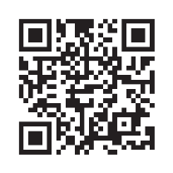
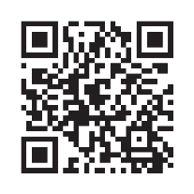
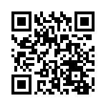
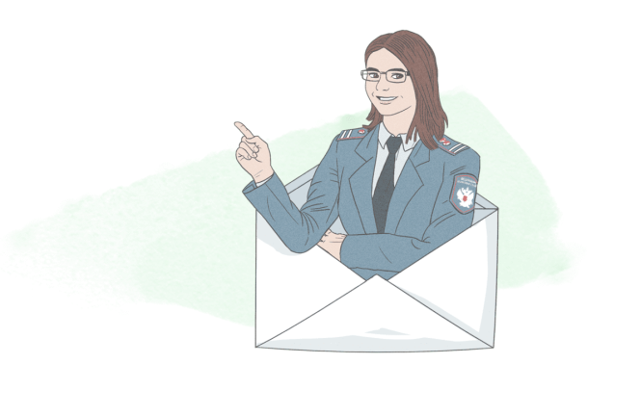
УФНС РОССИИ ПО КУРГАНСКОЙ ОБЛАСТИ
НАЛОГИ – ЭТО НАШИ ИНВЕСТИЦИИ В БУДУЩЕЕ!
ЕДИНЫЙ СРОК УПЛАТЫ ИМУЩЕСТВЕННЫХ НАЛОГОВ НЕ ПОЗДНЕЕ 1 ДЕКАБРЯ
ЗЕМЕЛЬНЫЙ НАЛОГ
НАЛОГ НА ИМУЩЕСТВО
ТРАНСПОРТНЫЙ НАЛОГ
НДФЛ, НЕ УДЕРЖАННЫЙ НАЛОГОВЫМ АГЕНТОМ
Платить налоги легко!
Как получить налоговое
уведомление:
через сервис «Личный кабинет
налогоплательщика для физических лиц»
в любом отделении МФЦ
в операционных залах
налоговой службы
через портал Госуслуг
Личный кабинет налогоплательщика для физических лиц
Сервис «Уплата налогов и пошлин»
СОБСТВЕННОСТЬ – это не только право, но и обязанность
Платите налоги своевременно!
8(800)222-22-22
Бесплатный многоканальный телефон контакт-центра ФНС России
WWW.NALOG.GOV.RU

